Slide 1

安徽农业大学
社 会 学 概 论

Slide 2
导 论
第一节 社会学及研究领域
第二节 社会学发展的历史
第三节中国化马克思主义与社会学
第四节 学习社会学的意义和方法

Slide 3
第一节 社会学及研究领域
一、社会学的研究对象
1、社会及社会现象。（孔德、迪尔凯姆、斯宾塞）
2、个人及其社会行动。（马克斯•韦伯）
中国学者认为：社会学是研究社会系统、社会现象、个人及其社会行为的学科。

Slide 4
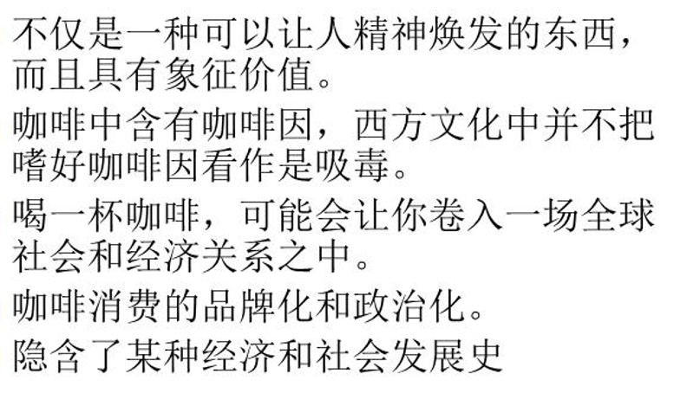


咖啡

Slide 5
二、关于社会学的定义
本文认为社会学是从综合性、整体性视角，系统研究社会结构和社会过程，深入揭示社会运行和发展规律的社会科学。

Slide 6
二、关于社会学的定义
特点：1、整体性。
2、综合性
3、研究社会结构和社会过程。
4、研究目的是探索社会运行和社会发展的规律性。

Slide 7

近年来，我国生育率持续走低，已跌至令人担忧的水平。2017年我国新生儿出生数量是 1765万，然而到了 2023年，出生人口仅为 890万人，短短六年时间，新生儿出生数量骤降了近一半。2022年我国总和生育率已跌至1.09，2023年更进一步下降，意味着一对夫妻平均只生养 1 个孩子，这一水平比韩国、日本等老龄化国家的生育水平还要低。

Slide 8
‌ 生育率低的主要原因‌包括经济压力、社会因素和文化观念转变。经济压力是主要原因之一，高房价、高教育和医疗成本使得年轻人难以承担多个孩子的抚养费用。社会因素方面，婚姻和爱情观的改变、女性经济独立性的增强以及晚婚晚育的趋势也导致了生育率的下降。文化观念的转变，如对个人发展和自我实现的重视，使得生育不再是人生的必然选择，许多年轻人更愿意追求个人兴趣和事业成功，而不是被家庭和孩子所束缚。‌

Slide 9
三、社会学的研究领域
1、 理论社会学：理论、历史、方法。
社会人、社会组织、社会分层、社会结构、社会变迁、现代化。
2、 应用社会学：对具体社会现象进行研究的分支社会学。
教育社会学、体育社会学、人口社会学、家庭社会学、环境社会学。

Slide 10

人口社会学（population sociology）是研究人口发展与社会变迁的关系及其相互影响的学科。人口社会学是社会学和人口学两者相互交融的边缘学科，是社会学的分支学科，也是人口学的分支学科。人口社会学相关书籍人口社会学探讨社会和文化发展过程中的人口的状况。人口出生率、死亡率、迁移类型、人口基本构成等是其研究的重点。它从社会变量和人口变量的相互关系中，探讨社会发展对人口过程的影响，研究人口变化造成社会发展的后果。

Slide 11



第二节 社会学发展的历史
一、社会学产生的背景与条件
17、18世纪的资产阶级革命和19世纪的产业革命是其社会背景。
（一）社会学产生的时代背景
1、从封建社会向资本主义社会的转型。
2、资本主义制度建立后暴露的社会问题和矛盾。
3、经历长期无序和失范后对社会秩序的渴望。

Slide 12
（二）社会学产生的思想条件
1、历代社会思想
天下为公、人生而有群、协和万邦。
空想社会主义
2、自然科学的巨大发展
用自然科学的方法去研究社会问题，用数学、物理学、生物学方法去解释社会变迁。
3、社会调查资料的积累
社会统计调查和定量分析发展，推动了社会学调查研究方法形成。

Slide 13
二、西方社会学的形成和发展
孔德在1838年出版《实证哲学教程》中，最先提出“社会学”一词。
十九世纪上半叶，是资本主义的上升时期，也是其弊端开始暴露的时期。生产力的发展、带来整个社会的急剧变化，资本主义发展中产物的许多新的社会矛盾、阶级矛盾和社会问题。人们急切寻求一门综合性的社会科学来对这一变化进行科学解释。
自诞生以来，西方社会学理论又经历了出生——成长——成熟——分化——多元化的发展过程。

Slide 14
1、社会学的创立或发端阶段
时间范围：19世纪30年代—19世纪末
代表人物：孔德（法）、斯宾塞（英）
特点：
一是与哲学关系密切；
二是受实证主义思潮影响极大；
三是创立社会学的目的是为了维护资本主义制度。

Slide 15
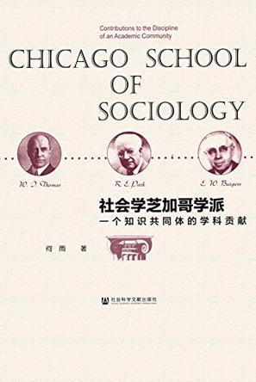
2、社会学的形成或经典阶段
时间范围： 19世纪末—20世纪30年代
代表人物：迪尔凯姆、韦伯
代表学派：芝加哥学派
特点：
一是确立自己的研究范围和方法；
二是研究的问题越来越具体。

Slide 16
3、广泛发展阶段（即是指当代社会学的发展）
时间范围： 20世纪40年代至今
这一阶段主要是一些比较有代表性的理论流派：
结构功能主义（帕森斯/默顿）
社会冲突论（科塞/达伦多夫）
社会交换论（霍曼斯/布劳）
符号互动论（库利/戈夫曼）

Slide 17
特点：
①社会学中心的转移,从欧洲转向美国；
②多样化,指西方没有统一的社会学理论,社会学理论流派多元化；
③分科化,应用社会学研究的比重越来越大；
④方法科学化,计算机的广泛应用,加快了资料处理与分析的速度；
⑤马克思主义学说对西方社会学的影响越来越大。

Slide 18
三、马克思主义与社会学的发展
（一）马克思主义社会学的发展脉络
马克思主义社会学是马克思、恩格斯创立的，以历史唯物论为理论基础和指导思想的社会学学说，包括马克思、恩格斯及其后继者的社会学思想、社会学说，以及当代学者用马克思主义立场、观点和方法所阐述的社会学理论和学说。

Slide 19
马克思关于生产力和生产关系、经济基础和上层建筑的一系列论述，深刻揭示了社会生活的基本结构，阐明了社会历史运动变化的根本动力和展开方式。
马克思推翻了那种把社会看作可按长官意志(或者说按社会意志和政府意志,反正都一样)随便改变的、偶然产生和变化的、机械的个人结合体的观点，探明了作为一定生产关系总和的社会经济形态这个概念，探明了这种形态的发展是自然历史过程，从而第一次把社会学放在科学的基础之上。

Slide 20
（三）马克思主义社会学的特点
1、坚持实践原则。
2、坚持科学的分析视角。
3、坚持辩证的思维方式。
4、坚持研究方式的批判性。
5、坚持理论视野的开放性。

Slide 21
第三节 中国化马克思主义与社会学
（一）马克思主义社会学传入中国
早在19世纪末期资产阶级维新派提倡西学,向西方寻求真理,并译介西方社会学著作的同时,有关马克思主义创始人的生平与救国救民思想的介绍和讨论也开始出现于中国思想界。但这段时期思想界对马克思主义的介绍和讨论还是零碎的陈独秀等人发起的反对封建主义的新文化运动,为马克思主义系统传入中国并在中国生根、开花,客观上准备了思想条件。五四运动后,马克思主义在中国得到更为广泛的传播,马克思主义社会学思想被越来越多的先进青年所接受。

Slide 22
（二）毛泽东思想中的社会学理论贡献
我国在1956年实现了对农业、手工业和资本主义工商业的社会主义改造和第一个五年计划,同年8月召开的中共第八次全国代表大会郑重宣布,我国进入了社会主义社会。但在同时,受国内外错误思想影响以及工作中的失误,当时也出现一些社会矛盾和问题。如何正确认识社会主义社会中各种矛盾的不同性质及其相互关系,如何用不同的方法处理不同性质的矛盾,就成为社会主义新中国亟待解决的问题。针对这种情况,毛泽东在1957年写了《关于正确处理人民内部矛盾的问题》一文。文章系统分析了人民内部矛盾的各个方面及其性质、特点、矛盾转化的可能性,以及处理这些矛盾的方针和方法,帮助人们认识和了解社会主义社会的基本问题,对马克思主义社会学在新的历史条件下进行了创造性运用与发展,为新中国马克思主义社会学的建设奠定基础。

Slide 23
（三）邓小平理论中的社会学理论贡献
党的十一届三中全会召开以后,党的路线、方针、政策发生了根本的转变。邓小平在《坚持四项基本原则》的讲话中,提出了:“政治学、法学、社会学以及世界政治的研究,我们过去多年忽视了,现在也需要赶快补课。”这是在中国重建马克思主义社会学的第一个声音,从此掀开了中国社会学发展的新篇章。邓小平社会学思想的理论核心是对“什么是社会主义,怎样建设社会主义”的探索。他是在马克思主义社会学的维护建设形态方面,从宏观社会发展的角度对社会学进行研究和论述的集大成者。

Slide 24
他不仅提出了中国社会学的“补课”论,为我国社会学的恢复和重建铺平了道路,而且还对我国改革开放、如何实现人民共同富裕及我国在社会主义初级阶段如何发展等重大问题进行了深入系统和全面的思考,这些论述都体现了他对“什么是社会主义,怎样建设社会主义”的深入思考和探索,从而进一步推进了马克思主义社会学的中国化。

Slide 25
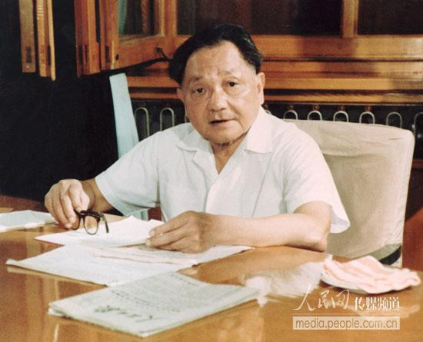
1、深刻阐明了社会主义本质理论。
2、深刻阐明了社会主义初级阶段理论。
3、深刻阐明了正确处理改革发展稳定关系的思想。
4、深刻阐明了坚持以人为本、维护最广大人民根本利益的思想。

Slide 26
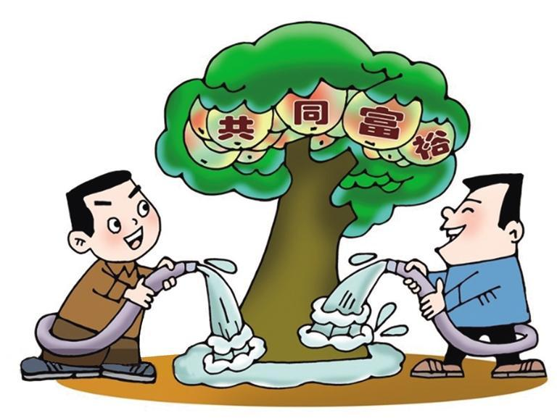
5、深刻阐明了走文明发展道路的思想。
6、深刻阐明了城乡协调发展的思想。
7、深刻阐明了构建社会主义和谐社会的思想。

Slide 27

（四）习近平新时代中国特色社会主义思想中的社会学理论贡献
1、深刻阐明中国社会主要矛盾变化和中国发展新的历史方位。
2、深刻阐明以人民为中心的发展思想。
3、深刻阐明推进社会治理现代化、建设社会治理共同体的思想。
4、深刻阐明社会主义生态文明理念。

Slide 28
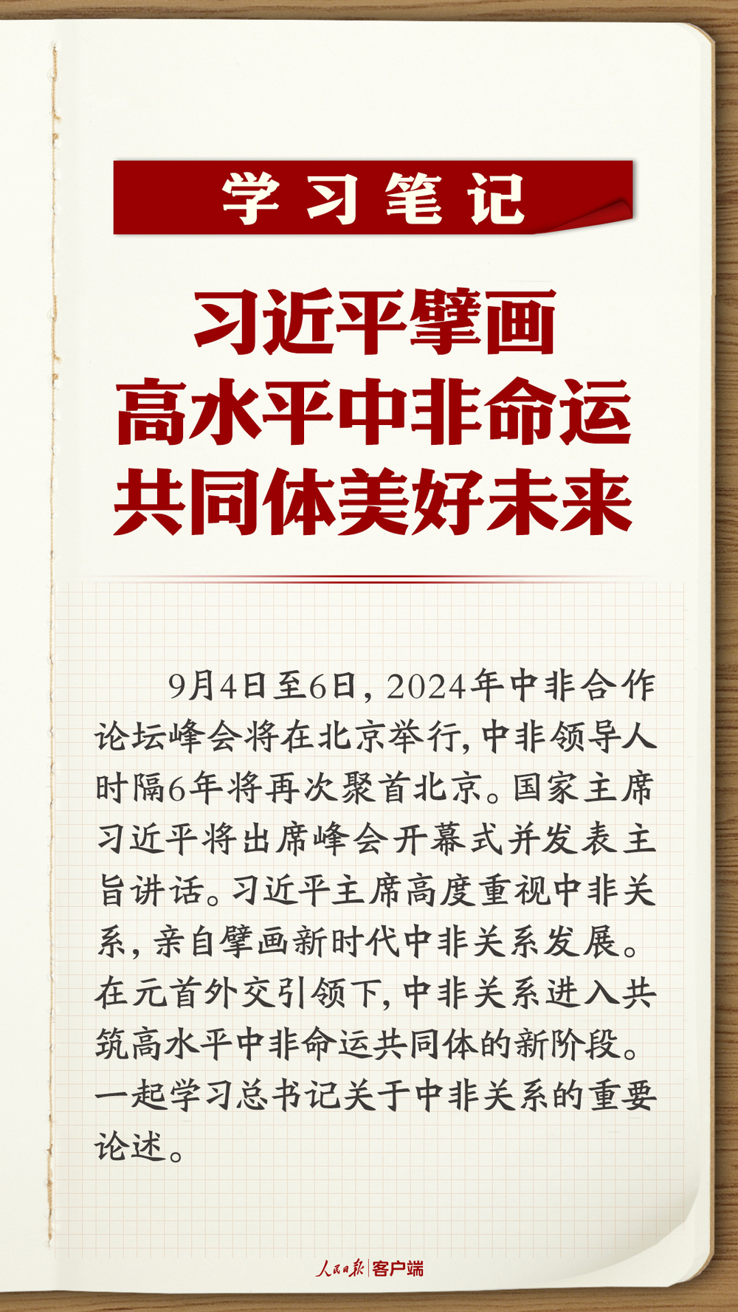
5、深刻阐明信息和数字技术对社会经济变革带来的挑战和机遇。
6、深刻阐明文明互鉴、构建人类命运共同体的思想。
7、深刻阐明全面加强党的领导的思想。

Slide 29
第四节 学习社会学的意义和方法
一、学习社会学的意义
1、有助于正确认识个人与社会的关系。
2、有助于正确认识社会运行和社会发展规律。
3、有助于推动社会建设。

Slide 30
二、学习社会学的方法
1、把理论学习与深入实践相结合。
2、把专业学习与政策学习相结合。
3、把了解中国与了解世界相结合。

Slide 31


